Slide 1

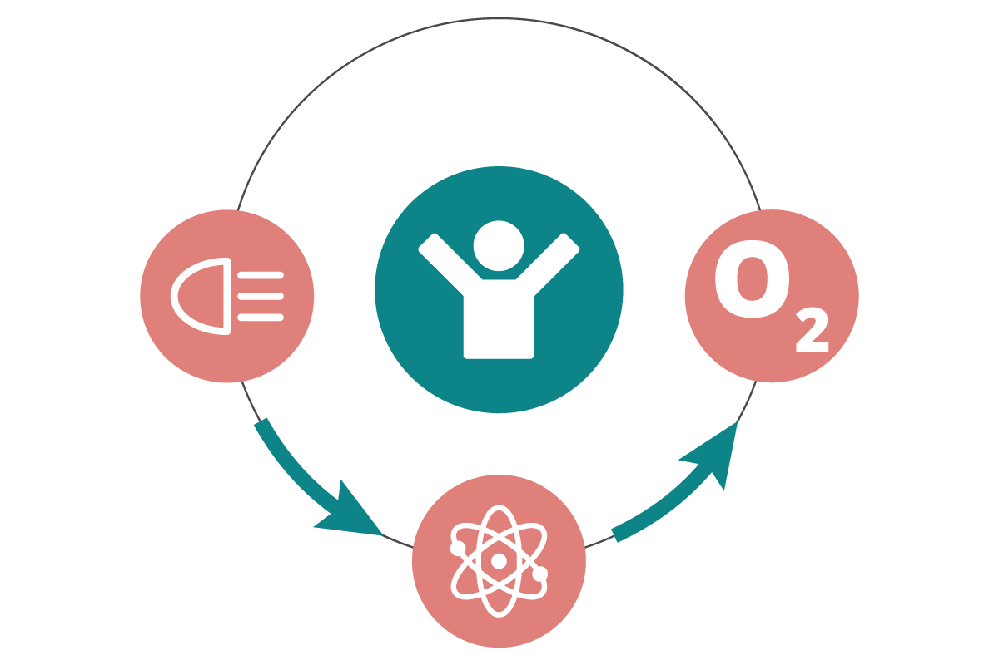
Φωτοδυναμική θεραπεία
Photodynamic therapy(PDT)
Μάθημα: Υπερμοριακή χημεία
Κοντζεδάκη Ρενάτε (Α.Μ. 942)

Slide 2
Τι ειναι η φωτοδυναμική θεραπεία;
Η PDT είναι μια θεραπεία που απαιτεί την παρουσία και αλληλεπίδραση τριών στοιχείων:
1) του οξυγόνου
2)του φωτός
3) του φωτοευαισθητοποιητή

Slide 3
Ιστορική αναδρομή
1903 | Χρήση της eosin παρουσία φωτός για θεραπεία καρκίνου του δέρματος (Tappeiner)
1913 | Δοκιμή της hematoporphyrin για PDT στο δέρμα (Meyer-Betz)
1948 | Χρήση της hematoporphyrin και των παραγώγων της για στόχευση όγκων (Figge et al)
1966 | Χρήση της PDT για θεραπεία καρκίνου του μαστού
1987-1995 | 1^{η} γενιά φωτοευαισθητοποιών
1995-σήμερα | Ανάπτυξη 2^{ης} και 3^{ης} γενιάς φωτοευαισθητοποιών

Slide 4
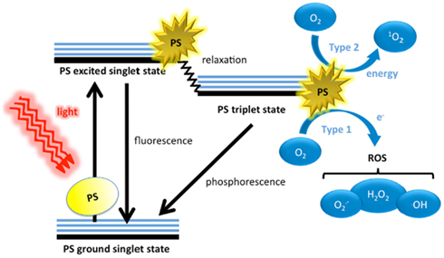
Βασικές αρχές λειτουργίας της PDT

Slide 5
Φωτεινές πηγές
Οι διαθέσιμες φωτεινές πηγές για την PDT χωρίζονται σε δύο
μεγάλες ομάδες:
Τις συμβατικές πηγές φωτός
(λυχνίες πυρακτώσεως, λυχνίες βολταικού τόξου υψηλής πίεσης, λυχνίες βολταικού τόξου χαμηλής πίεσης, φωτοδίοδοι)
Τα laser
(laser διόδου)

Slide 6
Φωτοευαισθητοποιητές (PS)
Ιδιότητες ιδανικού φωτοευαισθητοποιητή:
Απορρόφηση φωτός σε μήκη κύματος που διαπερνούν τους βιολογικούς ιστούς (600-950nm)
Υψηλή απόδοση παραγωγής ¹Ο₂ και ελάχιστη τοξικότητα
Επιλεκτική πρόσληψη από μη υγιείς ιστούς
Ικανότητα διάλυσης στο αίμα και διαπερατότητας στη λιπιδική μεμβράνη
Εντοπισμός σε περιοχές κυττάρων ευάλωτες στην καταστροφή από ¹Ο₂

Slide 7
Γενιές φωτοευαισθητοποιών
1^{ης} γενιάς PS ( 1987-1995)
Μειονεκτήματα:
1)Χαμηλή απορρόφηση στα 600-950nm
2)Μικρή χημική ομοιογένεια
3)Αργή αππέκριση από το σώμα

Slide 8
Γενιές φωτοευαισθητοποιών
2^{ης} γενιάς PS
Πλεονεκτήματα:
1) Καλή απορρόφηση φωτός στα 600-950nm
2) Μεγάλο συντελεστή απόσβεσης
3) Επιλεκτική συσσώρευση σε μη υγιείς ιστούς
4) Ταχεία αππέκριση από το σώμα
3^{ης} γενιάς PS
Targeted Photodynamic Therapy

Slide 9
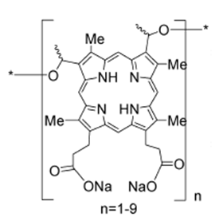
Photofrin
Έχει εγκριθεί για τη θεραπεία:
Kαρκίνου του πνεύμονα (πρώιμου και τελικού σταδίου)
Καρκίνου του οισοφάγου
Καρκίνου ουροδόχου κύστης
Κακοηθών και μη δερματικών παθήσεων
Καρκίνου τραχήλου της μήτρας (πρώιμου σταδίου)
Αποτελέσματα κλινικών δοκιμών σε 13 ασθενείς με καρκίνο του πνεύμονα:
10 στους 13 ασθενείς εμφανίζουν πλήρη ανταπόκριση
3 στους 13 ασθενείς χρειάζονται και δεύτερη θεραπεία

Slide 10
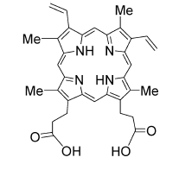
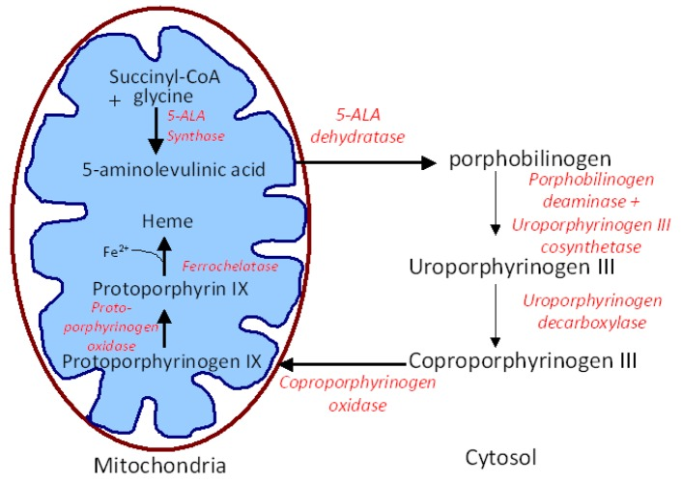
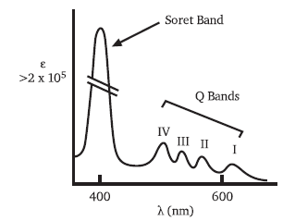
Aminolevulinic acid-induced Protoporphyrin IX

Slide 11
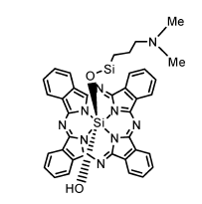
Phthalocyanines
Φωτοευαισθητοποιητές 2^{ης} γενιάς που μοιάζουν δομικά με πορφυρίνες
Ιδανικές φωτοφυσικές και φωτοχημικές ιδιότητες
Eμφανίζουν υψηλή απoρρόφηση στα 670-770nm (κόκκινη περιοχή στο φάσμα)
Παρουσία κατάλληλου κεντρικού ατόμου (Zn, Al, Si) οδηγεί σε υψηλή παραγωγή ¹Ο₂

Slide 12
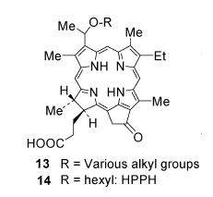
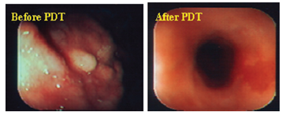
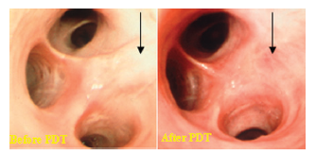
Alkyl ether derivatives of pyropheophorbide
Έχει περάσει με επιτυχία τις φάσεις Ι και ΙΙ
των κλινικών δοκιμών για:
Καρκίνο του οισοφάγου
Καρκίνο κεφαλής

Slide 13
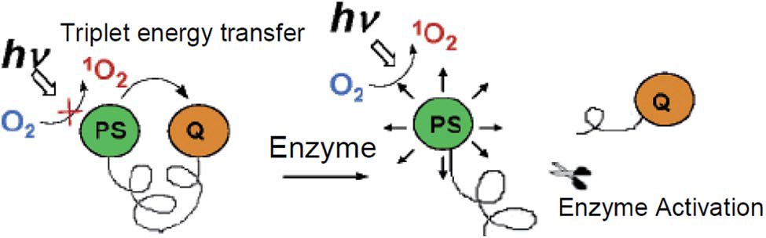
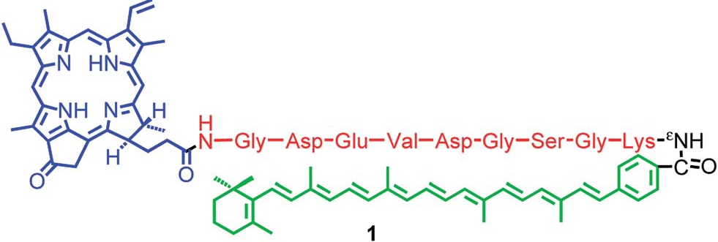
Enzyme activatable photosensitizers
Linker
Photodynamic molecular beacon
PS
Quencher
Pyropheophorbide-a
Caspase-3 linker
Carotenoid quencher

Slide 14
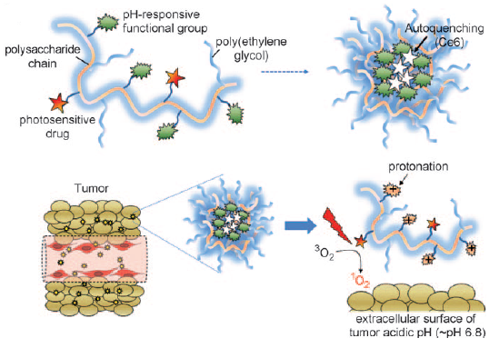
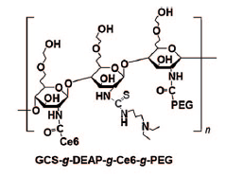
A smart polysaccharide/drug conjugate for PDT
Glucol chitosan backbone (GCS)
A functional 3-diethylaminopropyl isothiocyanate (DEAP)
A chlorine e6 block (Ce6)
A poly(ethylene glycol) block (PEG)

Slide 15
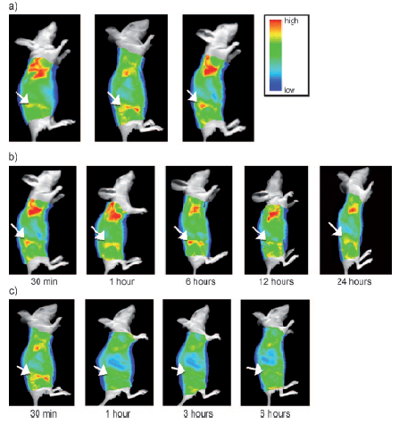
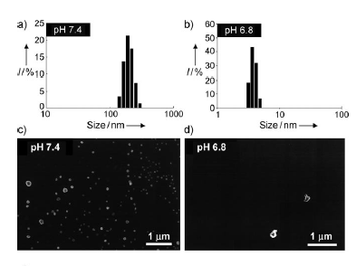
A smart polysaccharide/drug conjugate for PDT

Slide 16
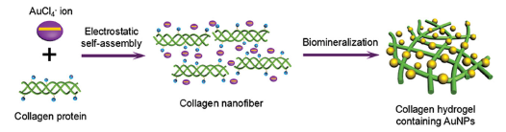
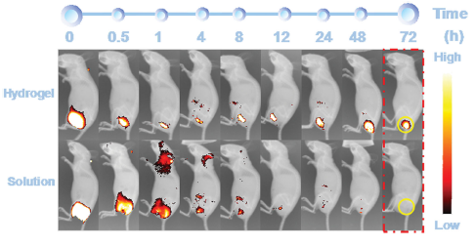
A collagen-gold hybrid hydrogel for PTT/PDT
Collagen protein
[AuCl4]⁻ ions

Slide 17
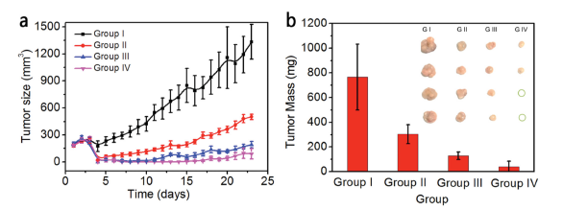
A collagen-gold hybrid hydrogel for PTT/PDT
Mice in group I: received treatment at 12h after injection
Mice in group II: received treatment at 12h and 24h after injection
Mice in group III: received treatment at 12h,24h,48h and 96h after injection
Mice in group IV: received treatment at 12h,24h, 48h, 96h and 120h after injection

Slide 18
References
Majumdar P, Nomula R, Zhao J. Activable triplet photosensitizers: magic bullets for targeted photodynamic therapy. J Mater Chem C. 2014; 2: 5982-5997.
Sotiriou E, Apalla Z, Sotiriadis D. Photodynamic therapy: basic principles and review of the clinical results. Ελλ Επιθ Δερμ Αφρ. 2007; 18:1: 7-19.
Park S Y, Baik H J, Oh Y T, Oh K T, Youn Y S, Lee E S. A smart polysaccharide/drug conjugate for photodynamic therapy. Angew Chem Int. 2011; 50: 1644-1647
Ethirajan M, Chen Y, Joshi P, Pandey R K. The role of porphyrin chemistry in tumor imaging and photodynamic therapy. Chem Soc Rev. 2011; 40: 340-362.
Chen J,Stefflova K,Niedre M L,Wilson B C ,Chance B,
Glickson J D ,Zheng G. Protease-Triggered Photosensitizing Beacon Based on Singlet Oxygen Quenching and Activation J. Am. Chem. Soc., 2004,126,11450–11451.
Xing R, Liu K, Jiao T, Zhang N, Ma K, Zhang R, Zou Q, Ma G, Yan X. An injectable self-assembling collagen-gold hybrid hydrogel for combinatorial antitumor photothermal/photodynamic therapy. Adv. Mater. 2016; 28: 3669-3676

Slide 19

Ευχαριστώ για την προσοχή σας!

